Slide 1
「お姫様」と女性の社会進出
山澤成康

Slide 2
若桑みどり（2002）『お姫様とジェンダーアニメで学ぶ男と女のジェンダー学入門』ちくま新書
有馬哲夫（2001）『ディズニーとは何か』ＮＴＴ出版

Slide 3
ジェンダーとは
生物学的性差ではなく、文化的、社会的、政治的かつ心理学的な性差のこと
「女は子供を生み育てるために存在している」
「育児をするのだから家庭にいるのが女の義務だ」
「母性愛は女性の存在理由であり、本能である」
「子供を産み終わった女性は生きている価値がない」

Slide 4
ジェンダーギャップ指数（2019）
ジェンダー・ギャップ指数（Gender Gap Index：GGI）：各国の男女格差を測るもの。経済、教育、健康、政治の4分野
１位 アイスランド
2位 ノルウエー
3位 スウェーデン
4位 フィンランド
5位 ニカラグア
110位 日本
（出所）世界経済フォーラム（World Economic Forum）「The Global Gender Gap Report 2018」、2018年12月

Slide 5
プリンセスストーリー 以下若桑（2002）より
困難を自力で克服して幸福を実現するのは男の子
女の子は、王子様と会えるよう、美しくなければならない。
終わりは「幸せな結婚」

Slide 6
プリンセスストーリー
男の関心と愛情を得るために他の女と競争し、男に選んでもらうことによって自分の価値を決めてもらおうとする枠組み。
プリンセスにとって、結婚とは現状から抜け出して高い地位と富を得ること。
人柄や才能ではなく、美しさと身のこなしの優雅さで選ばれる。

Slide 7
プリンセスストーリー
世界でどれほどの女の子が、自分がプリンセスに生まれなかったことを悔しく思っただろう。
プリンセスではないと悟ったとき、可能な方法は王子様を見つけること
王子様と結婚できないとさとったときどうするのだろう？

Slide 8
幻滅の人生
もし王子様がこなかったり、王子様に「愛されない」場合には彼女の人生は失敗である。
こんなふうに他人に幸福にしてもらうことを教えられた女の子が、これからの世界に生きて、社会に貢献していけるだろうか。

Slide 9
LGBT
頭文字 |  | 意味
L | レズビアン | 女性が好きになる女性
G | ゲイ | 男性が好きになる男性
B | バイセクシュアル | 女性も男性も好きになる人
T | トランスジェンダー | 体の性と自認する性が異なる人
ホモ・おかま・レズはＬＧＢＴを揶揄する言葉なので使わない。

Slide 10
ＬＧＢＴは人権の問題
ＬＧＢＴは性的マイノリティを区別する言葉
ＳＯＧＩ（ソジ）：性的指向（Sexual Orientation）と性自認（Gender Identity）の頭文字をとった総称。すべての人の課題。
SOGIは、2006(平成18)年のジョグジャカルタ宣言以降、国連の諸機関で広く用いられており、全ての人に関わる、LGBTよりも広い概念。

Slide 11
最近の動き
オリンピック憲章に、性的指向による差別禁止が明記（2014年12月）
渋谷区・世田谷区など7市区町村が、同性パートナーを認める公的書類の発行を行う（140組、2018年6月7日時点）

Slide 12
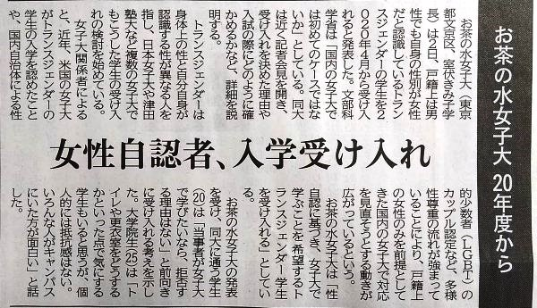
最近の動き
日本学術会議の提言「性的マイノリテイの権利保障を目指して一婚姻・教育・労働を中心に」（2017年9月29日）
お茶の水女子大学、2020年よりトランスジエンダー学生を受け入れると発表（2018年7月2日）

Slide 13
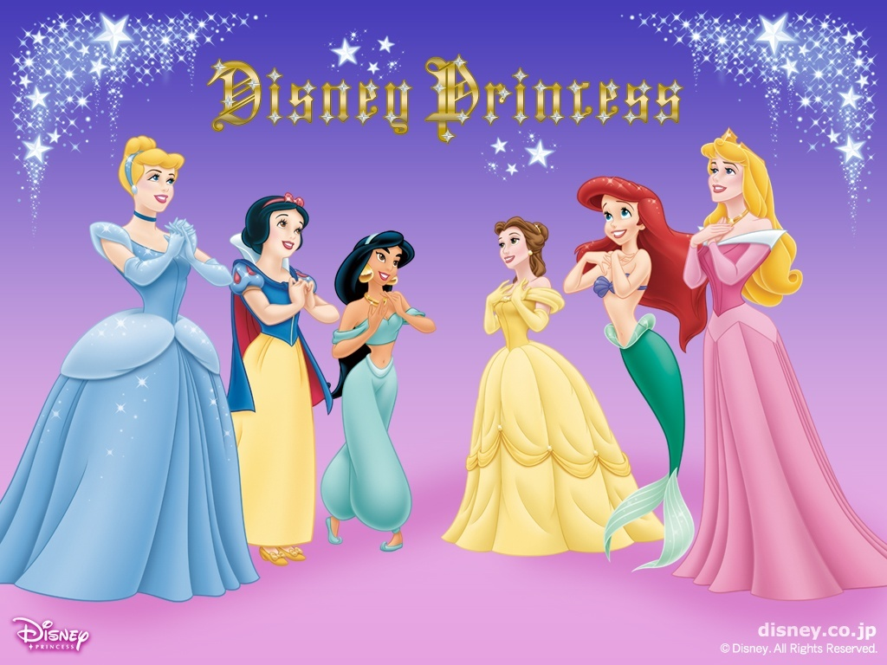

Slide 14
ディズニープリンセスの変遷
 | 代表例 | 特徴
古典的プリンセス | 白雪姫、シンデレラ | 家庭的、受動的
積極的なプリンセス | アリエル、ベル | 外交的、積極的
プリンセスの国際化 | ジャスミン、ポカホンタス | 白人以外のプリンセス
王子像の変化 | ラプンツェル、メリダ | 王子依存からの脱却
愛の多様化 | アナ、エルサ | 家族愛の描写

Slide 15
プリンセス、２つのタイプ 以下有馬哲夫（2001）より
白雪姫、シンデレラ、眠れる森の美女
リトルマーメイド、ポカホンタス、美女と野獣

Slide 16
映画の中で基本的に何もしない
もともとプリンセスとしての資格を持ち、
あとは選ばれるのをじっと待っているだけ
「美しくておしとやかで気だてがよく、
苦難に耐え、じっと王子様を待つ」女性像

Slide 17
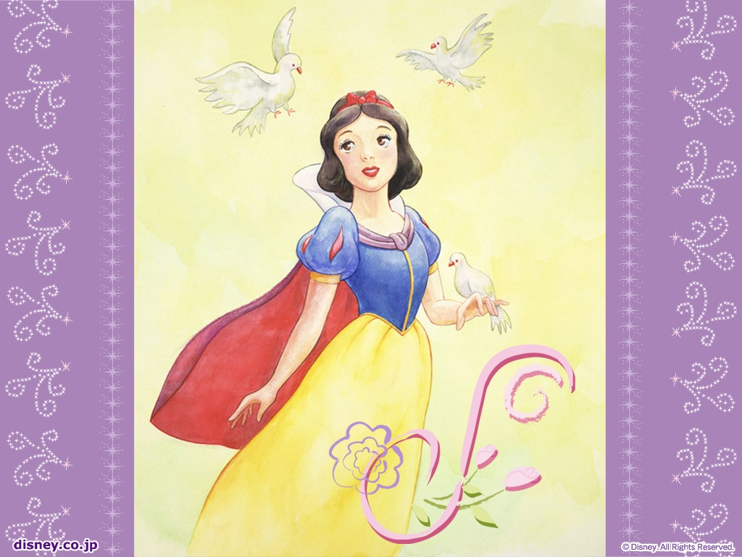

Slide 18
フェミニストの白雪姫への批判
グリム童話では白雪姫は家事などしない。ディズニーでは進んで家事をする。
グリム童話では、継母を赤く熱した鉄の靴をはかせて苦しめて殺す。（白雪姫はそれを見て楽しむ）

Slide 19
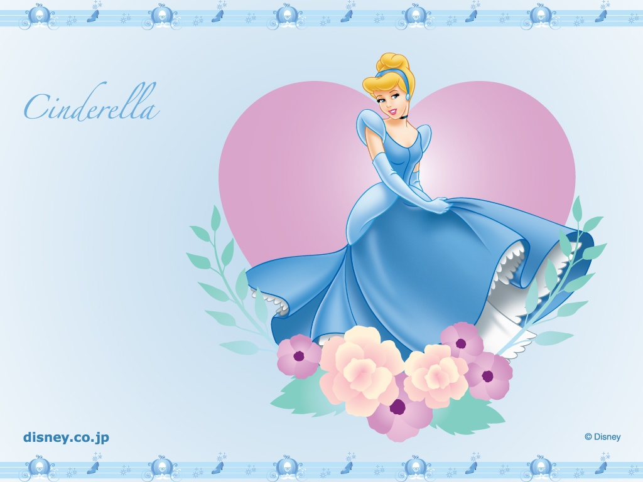

Slide 20
シンデレラの上昇志向
腹違いの姉妹
原作（ペロー版）では、それまでの所行を許されて、宮殿に住む
グリムでは、小鳥に目をつつかれて失明する。
ディズニーでは、品が悪い女としてだけ描かれる

Slide 21
シンデレラ
原作では「心優しい娘」が強調される
グリムでも控えめな乙女
ディズニーでは、継母や義理の姉妹には自己主張し、反抗する。積極的に幸せをつかみとろうとしている。

Slide 22
眠れる森の美女
原作では100年眠りについていて、王子は100年後の世界の青年。
原作では、結婚後の物語もある。
原作では王子の戦う相手はマレフィセントではなく、彼女と子供たちを食べようとする母。
（出典）シャルル・ペロー/今野一雄訳(2007)『ペローの音ばなし』(白水Uブックス)白水社

Slide 23
眠りの森の美女
 | ペロー版 | ディズニー
仙女（妖精）の数 | 7人 | 3人
呪いをかける魔女 | 8人目の仙女 | マレフィセント
眠った期間 | 100年 | 日暮れから２，３時間？
王子 | 結婚後、2人の子供を授かる。 | オーロラ姫とは赤ちゃんのころからのいいなづけ。森の中で、16歳直前のオーロラ姫に、彼女とは知らず好意をいだく。
王子の母 | 人食いの血すじ
王子が結婚後の話 | 人食いの義母に、子供二人、妃が狙われる。
終わり | 人食いの義母が、3人をカエルや蛇が入った桶に入れて殺そうとしたが、反対に自分が入って死ぬ。

Slide 24
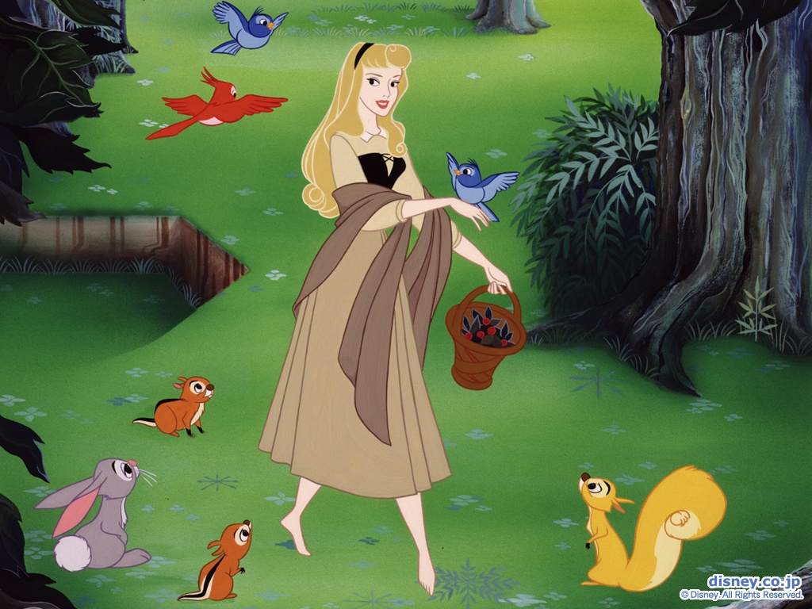

Slide 25
ディズニーフェミニズム
スタッフに女性が加わる
社会に対応した女性像を主人公に

Slide 26
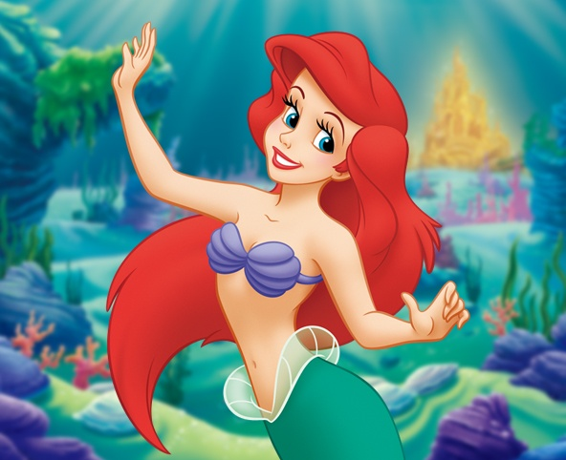
積極的に行動する、好奇心が旺盛
人間の世界にあこがれ、自らの足で、
外の世界を夢見て冒険
アリエルはエリック王子と結ばれて幸せになるが…
相手は王子様、結婚してハッピーエンドという枠組みは変わらない。
アリエル（1989年）

Slide 27
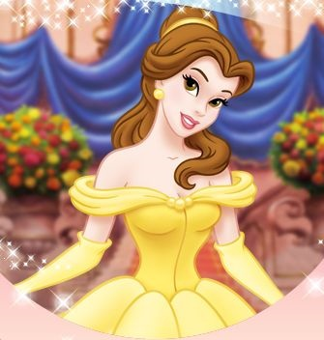
知的で、聡明な女性ベル
読書に夢中、恋愛に興味がない
男性らしいガストンに見向きもしない。
相手は王子様、結婚でハッピーエンドというパターンは変わらない。献身的な所も問題？
ベル（1991年）

Slide 28
ディズニープリンセスはこう変わった。
 |  | 王女 | 相手は王子 | 王子と結婚 | 白人 | 舞台 | 前作との間隔（年） | 日本 | 米国 | ビビティバディブティック
1937 | 白雪姫 | ○ | 〇 | 〇 | ○ | 欧州 |  | ○ | ○
1950 | シンデレラ |  | ○ | ○ | ○ | 欧州 | 13 | ○ | ○ | ○
1959 | 眠れる森の美女 | ○ | ○ | ○ | ○ | 欧州 | 9 | ○ | ○ | ○
1989 | リトル・マーメイド | ○ | ○ | ○ | ○ | 欧州 | 30 | ○ | ○
1991 | 美女と野獣 |  | ○ | ○ | ○ | 欧州 | 2 | ○ | ○ | ○
1992 | アラジン | ○ |  | ○ |  | 中東 | 1 | ○ | ○
1995 | ポカホンタス | ○ |  |  |  | 米国 | 3 |  | ○
1998 | ムーラン |  |  |  |  | 中国 | 3 |  | ○
2007 | 魔法にかけられて | ○ | △ |  | ○ | 米国 | 9
2009 | プリンセスと魔法のキス |  | ○ |  |  | 米国 | 2 |  | ○
2010 | 塔の上のラプンツェル | ○ |  |  | ○ | 欧州 | 1 | ○ | ○ | ○
2012 | メリダとおそろしの森 | ○ | △ |  | ○ | 欧州 | 2 |  | ○
2014 | アナと雪の女王 | ○ | △ |  | ○ | 欧州 | 2 |  |  | ○

Slide 29
多文化、多人種化したプリンセス
アラジンが公開された1990年代に大きく進んだ
「多文化主義」と「国際化」の象徴
非白人を主人公にし、戦う女性を前面に押し出す
ジャスミンーアラブ人
ポカホンタスーネイティブアメリカン
ムーランー中国人
ティアナー黒人少女

Slide 30
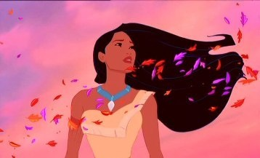
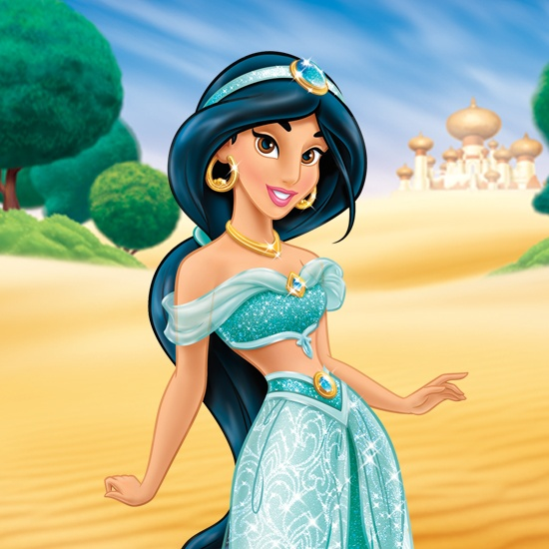
ジャスミン（1992年）
ポカホンタス（1995）

Slide 31
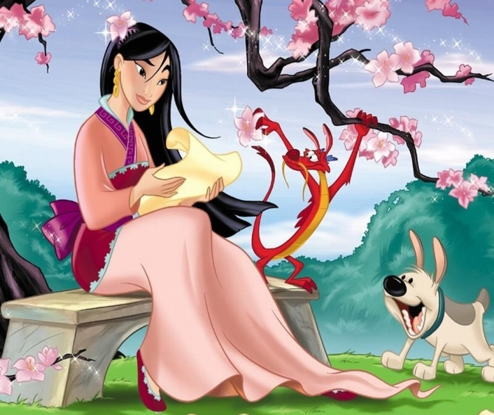
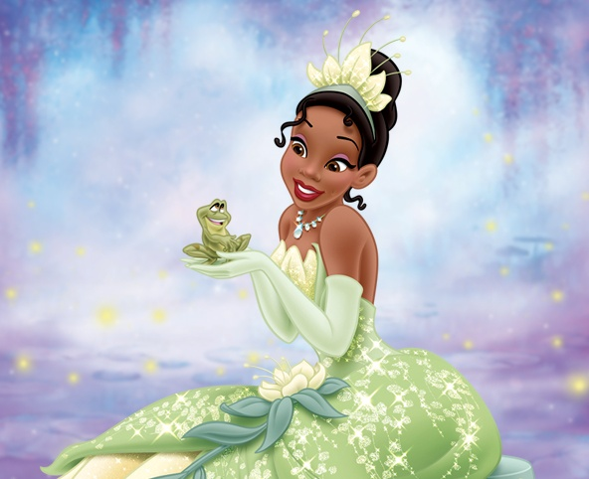
ムーラン（1998年）
ティアナ（2009年）

Slide 32
前作との間隔

Slide 33
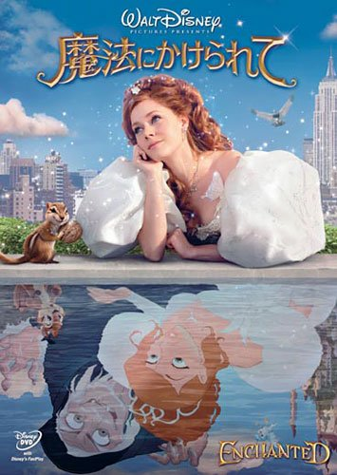
魔法にかけられて（2009）
実写とアニメ
舞台はおとぎの国とニューヨーク
王子様は出てくるが道化役
プリンセスストーリーをパロディ化

Slide 34
お姫様の復活
現代社会の女性像
エネルギッシュで型破りなプリンセス
「プリンセスなのにも関わらず髪はボサボサ、ドレスも着ない」
「自分の意思で生きているしっかりとした女性」
「王子様に頼らない」

Slide 35
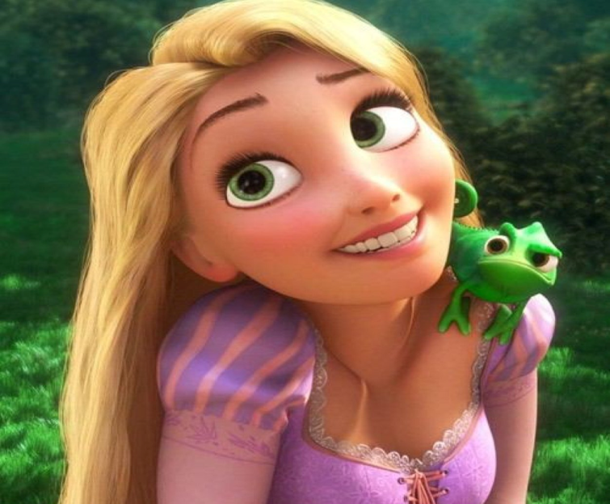
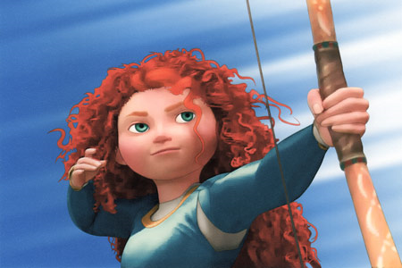
お姫様の復活
ラプンツェル（2010年）
王女
相手は泥棒
メリダ（2012年）
王女
王子は3人出てくるが、頼りない。

Slide 36
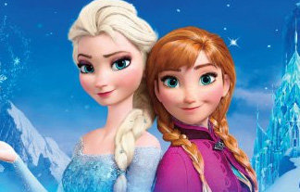
「愛」の多様化
エルサとアナ（2013年）
アナ
王女。相手はクリストフ（山男）
エルサ
生まれは王女（後に女王）

Slide 37
エルサは、王子様（男性）からのプロポーズを求めていない
物語上でも男女の愛に限らない
多様な愛の形を認めるメッセージが込められている
「最もプログレッシブ（先進的）なディズニー映画」との評価
従来は女王は悪者だったが、悪者にならなかった。

Slide 38
DVDで比較
「白雪姫」
出会いの場面（4）
小人の部屋へ入ってからの行動（9）
王子様の力で生き返る（26）
「美女と野獣」
ベルの性格（３）
野獣との会話（１１）
ベルの力で野獣が王子様に（２０）

Slide 39
メリダとおそろしの森
メリダの性格（２）
メリダの家族（３）
王子様のキャラクター（７）
最終場面（３６）

Slide 41
参考文献
http://blog.livedoor.jp/mamehijiki-mamehijiki/archives/37631054.html（プリンセスの特徴）
http://yumenavi.info/lecture.aspx?GNKCD=g001937&OraSeq=64&ProId=WNA002&SerKbn=8&SearchMod=2&Page=1&KeyWord=%E3%83%97%E3%83%AA%E3%83%B3（プリンセスの特徴）
http://ure.pia.co.jp/articles/-/24391（プリンスの特徴）
http://matome.naver.jp/odai/2140759900741321901?page=2（プリンセスの特徴）

Slide 42
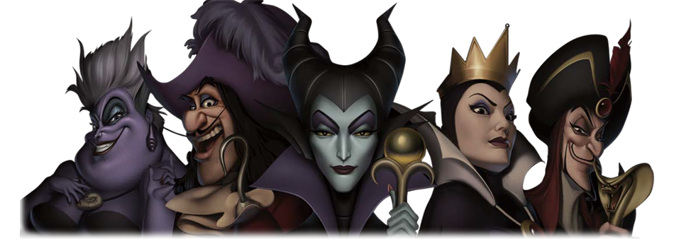
ディズニーヴィランズ

Slide 43
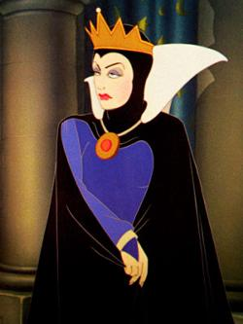
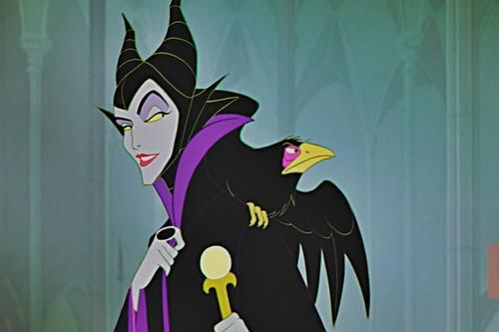
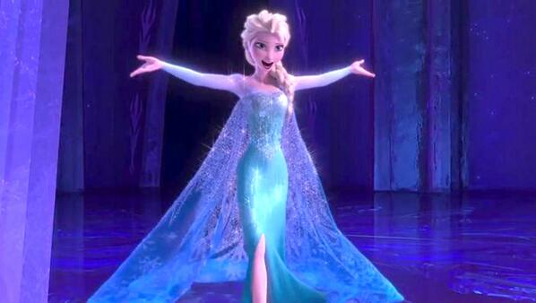
悪者でない女王
マレフィセント
ウィックド・クイーン
エルサ

Slide 44
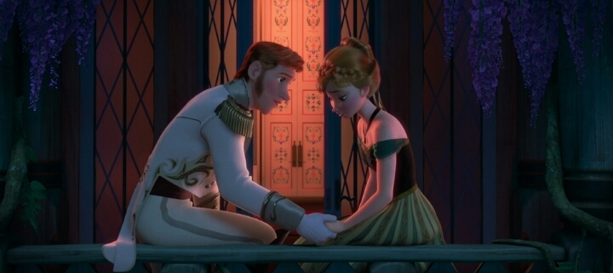
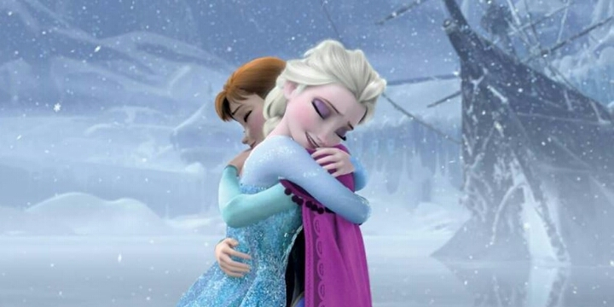
男女における真実の愛
姉妹愛

Slide 45
まとめ：ディズニープリンセスの女性像
・経済力がない
・男性に支えてもらう
・受動的で、じっと王子様を待っている
・男女の恋愛で幸せになる
・経済力がある
・男性に支えてもらう必要がない
・主体的で、自ら行動
・恋愛以外にやりたいことがある

